Slide 1
Empirische Methoden für Informatiker Teil 4: Qualitative Untersuchungen
Christian Kästner
Stefan Hanenberg
Notes:
Nach Messverfahren und dem allgemeinen Vorgehen wenden wir uns jetzt erstmal den qualitative Methoden weg (deutlicher Kontrast, absicht)

Slide 2
Agenda
Fallstudien
Think-Aloud-Protokolle
Interviews
Wert und Probleme Qualitativer Ansaetze

Slide 3
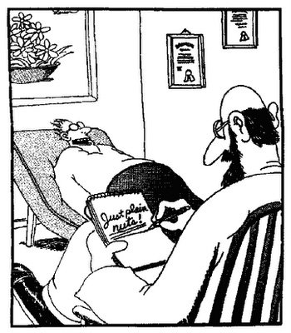

Qualitative Methoden
Interpretation von verbalem Material
Fokus auf Erfahrung
Offene Befragungen
“Mehr Details als ein Messwert”
Realismus statt Laborbedingungen
Keine statistischen Signifikanztests
Mehr Zeitaufwand
Schwer vergleichbar

Slide 4
Oberflaechliche Abgrenzung
Quantitativ
Qualitativ
“naturwissenschaftlich”
Labor
erklaeren
“harte Methoden”
messen
Stichprobe
“geisteswissenschaftlich”
Feld
verstehen
“weiche Methoden”
beschreiben
Einzelfall

Slide 5
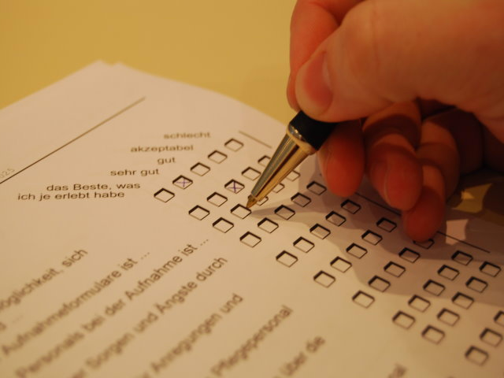
Notes:
qualitativ oder quantitativ?

Slide 6
Qualitative und quantitative Methoden
Kombination qualitativer und quantiativer Methoden typisch
Aus Texten/Erfahrungen Daten extrahieren
Abstraktion
Quantiative Inhaltsanalyse
Erfordert ggf. strukturierte Interviews
Statistische Analyse der gewonnen Daten
Notes:
Frage: geht das auch andersherum?

Slide 7
Fallstudien (Einzelfallbeobachtungen)

Slide 8
Fallstudie
Detaillierte Untersuchung eines einzigen Beispiels
Beispiel
Anwenden des neuen Compilers auf ein Beispielprogramm
Aendern der Implementierung eines Programms, so dass es ein neues Designpattern nutzt
Beobachten eines Entwicklers beim Stellen einer Anfrage, beim Interagieren mit der IDE, beim Lesen in der Hilfe, …
Oft Minimalanforderung an Diplom-/Masterarbeit

Slide 9
Analyse eines Problems
Beobachten von Entwicklern
Lesen von Kommentaren/Hilfe
Aendern von fremden Quelltext
Formulieren von Anfragen in neuer Sprache
Analysieren von Quelltext
z.B. Fehler in Open-Source Programm
Kommentare in industriellem Quelltext
Nachgehen von Berichten aus der Praxis
“NoSQL ist viel besser”

Slide 10
Vorteile und Grenzen einer neuen Methode
Anwenden einer neuen Methode
Vom Autor selbst auf eigenem Beispiel
Vom Autor selbst auf bestehendem Beispiel
Von Drittem auf eigenem Beispiel
Von Drittem auf bestehendem Beispiel
Von neutralem Drittem auf bestehendem Beispiel
Kontrolliertes Experiment
i.d.R. besser

Slide 11
Fallstudien zur Theoriebildung
Pilotstudie
In fruehen Phasen der Untersuchung
Zum Bilden von Theorien (die dann etwa quantitativ untersucht werden)

Slide 12
Fallstudien und Quantitative Methoden
Innerhalb einer Fallstudie Messungen moeglich
z.B. Geschwindigkeitsvorteil durch neuen Datenbankindex
Inferenzstatistik fuer Hypothesen ueber diesen Fall
Kein Schluss auf allgemeine Faelle

Slide 13
Beispiel: Berkeley DB

Slide 14
Fallstudie: Aspekte fuer Produktlinien
Ausgangspunkt
Forscher schlugen AOP fuer Produktlinien vor
Viele Publikationen, wenig Erfahrung
Keine grossen Beispiele
Idee
Umsetzen einer praktischen AOP-Produktlinie
Zerlegung eines bestehenden Systems (statt Neuentwicklung)
Dadurch Realismus
(Nur Benutzung bestehender Methoden)
Kästner, Apel, Don Batory. A Case Study Implementing Features Using AspectJ. In SPLC, pages 223-232. 2007.

Slide 15
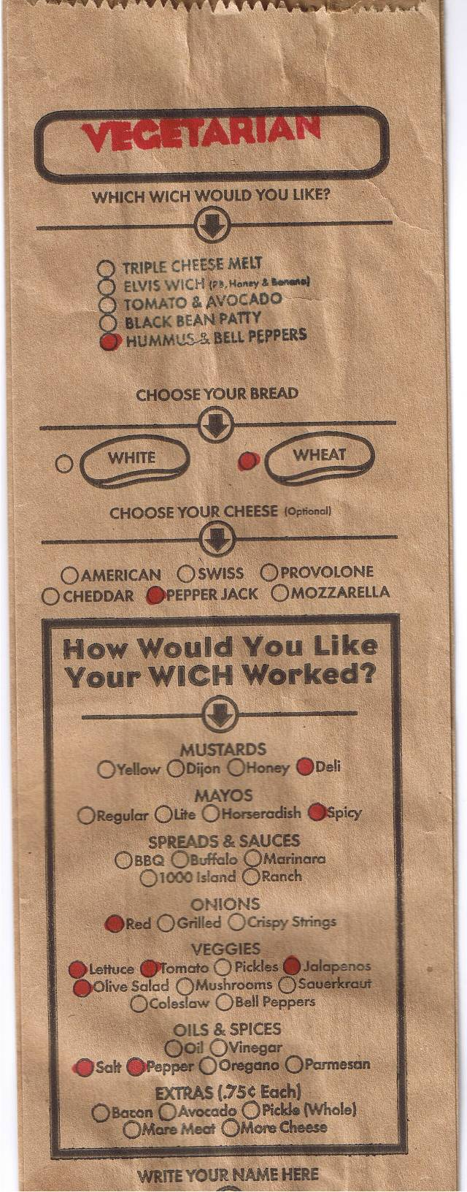
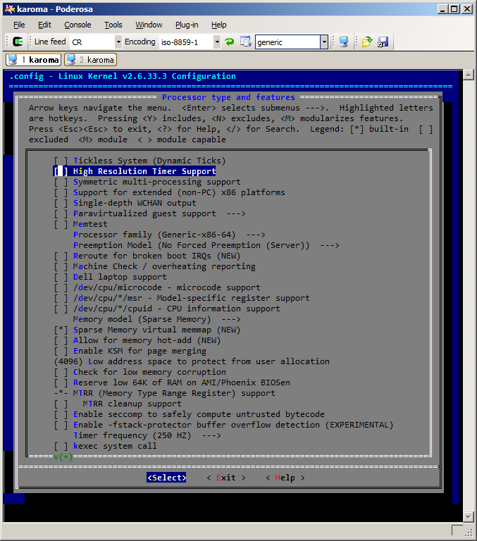
Exkurs: Produktlinien

Slide 16
Exkurs: Bedingte Kompilierung
static int __rep_queue_filedone(dbenv, rep, rfp)
DB_ENV *dbenv;
REP *rep;
__rep_fileinfo_args *rfp; {
#ifndef HAVE_QUEUE
COMPQUIET(rep, NULL);
COMPQUIET(rfp, NULL);
return (__db_no_queue_am(dbenv));
#else
db_pgno_t first, last;
u_int32_t flags;
int empty, ret, t_ret;
#ifdef DIAGNOSTIC
DB_MSGBUF mb;
#endif
// over 100 lines of additional code
}
#endif

Slide 17

Exkurs: Aspekt-orientierte Programmierung
Modularisierung von einem querschneidenen Belang in einem Aspekt
Dieser Aspekt beschreibt die Änderungen dieses Belangs in der restlichen Software
Wird mitkompiliert oder nicht
Klassen
Aspekt
Graph
Edge
Node
Weighted
Erweiterungen

Slide 18
Exkurs: AspectJ
class Graph {
Vector nv = new Vector();
Vector ev = new Vector();
Edge add(Node n, Node m) {
Edge e = new Edge(n, m);
nv.add(n); nv.add(m);
ev.add(e); return e;
}
void print() {
for(int i = 0; i < ev.size(); i++)
((Edge)ev.get(i)).print();
}
}
class Edge {
Node a, b;
Edge(Node _a, Node _b) {
a = _a; b = _b;
}
void print() {
a.print(); b.print();
}
}
class Node {
int id = 0;
void print() {
System.out.print(id);
}
}
Basic
Graph
aspect ColorAspect {
Color Node.color = new Color();
Color Edge.color = new Color();
before(Node c) : execution(void print()) && this(c) {
Color.setDisplayColor(c.color);
}
before(Edge c) : execution(void print()) && this(c) {
Color.setDisplayColor(c.color);
}
static class Color { ... }
}
Color

Slide 19
Kontext der Fallstudie
Beginn mit Grundwissen zu AspectJ, aber keine praktische Erfahrung
Urspruenglich Fallstudie fuer andere Forschungsfrage
“Inwieweit ist die Reihenfolge von Aspekten relevant und kann geaendert werden?”
Wenige verfuegbare grosse/praktische AOP-Quelltexte
Neuschreiben moeglich, aber aufwendig und verfaelschbar
Daher: Refactoring bestehender Anwendung
Herausloesen von Funktionalitaet
Reimplementierung als optionaler Aspekt

Slide 20
Auswahl der Fallstudie
Ein einziges Projekt: Berkeley DB Java Edition
Eingebetette Datenbank (Bibliothek)
Open Source von Sleepycat (heute Oracle)
Wohlbekannte Domaene
Realistische Groesse (ca. 84 000 Codezeilen, 300 Klassen)
Aber nicht zu gross
Realistisch als Produktlinie benutzbar (eingebetette Systeme)

Slide 21
Erfahrungen und Beitrag der Fallstudie
Auf Probleme gestossen
Einige Probleme erwartet
Ausmass der Probleme hat ueberrascht
Vorgehen und Erfahrungen (insb. Probleme) dokumentiert
Fallstudie oeffentlich zugaenglich gemacht

Slide 22
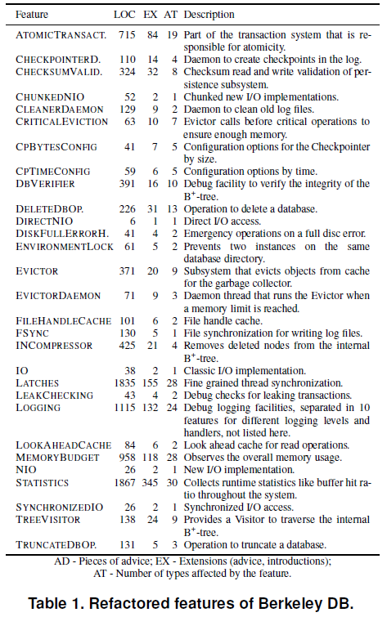
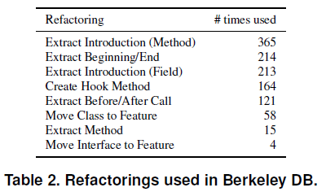
Bericht zum Vorgehen
Feature-Auswahl:
Repraesentative Auswahl von kleinen und grossen Features (ad-hoc)
Nach Dokumentation, Konfigurationsparametern, Domaenenwissen und Quelltext
Infrastruktur
Refactorings
Reproduzierbarkeit?
Notes:
reproduzierbarkeit?

Slide 23
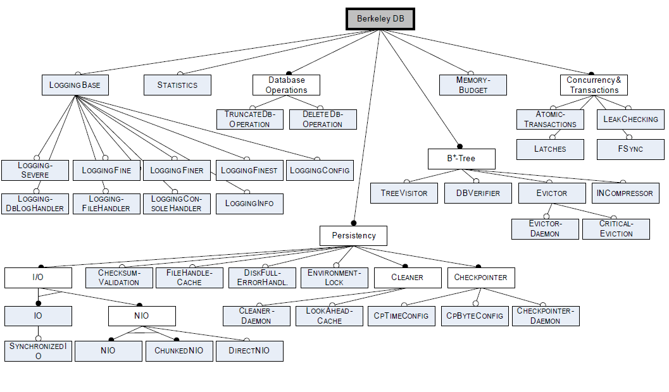
Features in Berkeley DB

Slide 24
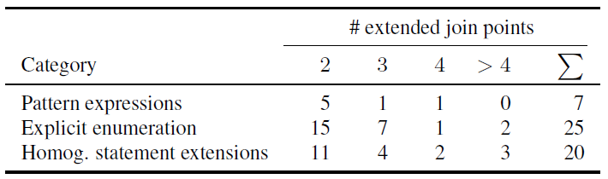
Beobachtungen
Neue Sprachkonstrukte kaum verwendet
Wenig querschneidende Belange
Praktische Limitierungen der Sprache
Statement extensions, Local variable access, Exceptions, …
In Theorie weitgehend bekannt, hier praktische Konsequenzen
Fragilitaet
Lesbarkeit und Verstandlichkeit
Diverse Argumente, weitgehend subjektiv
Werkzeuge

Slide 25
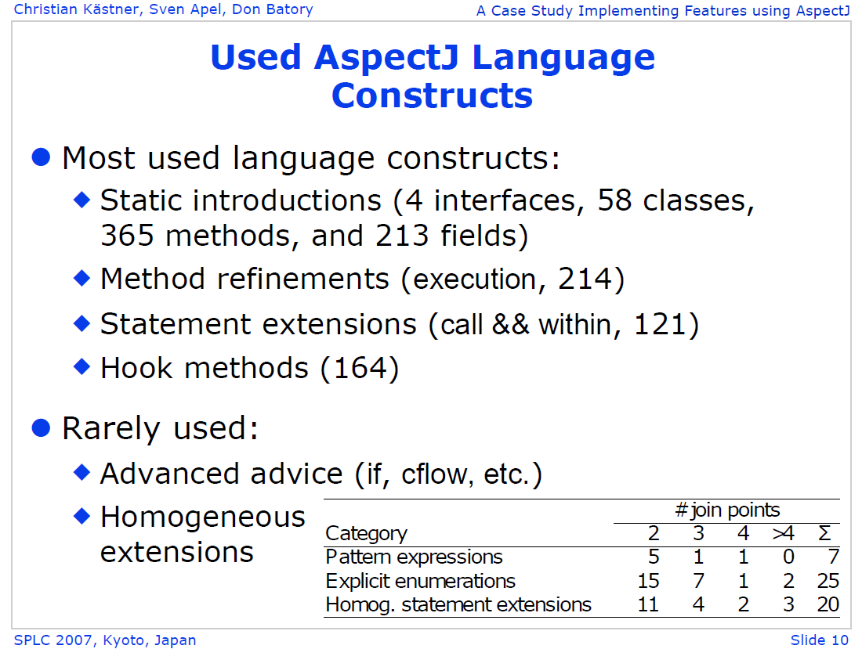
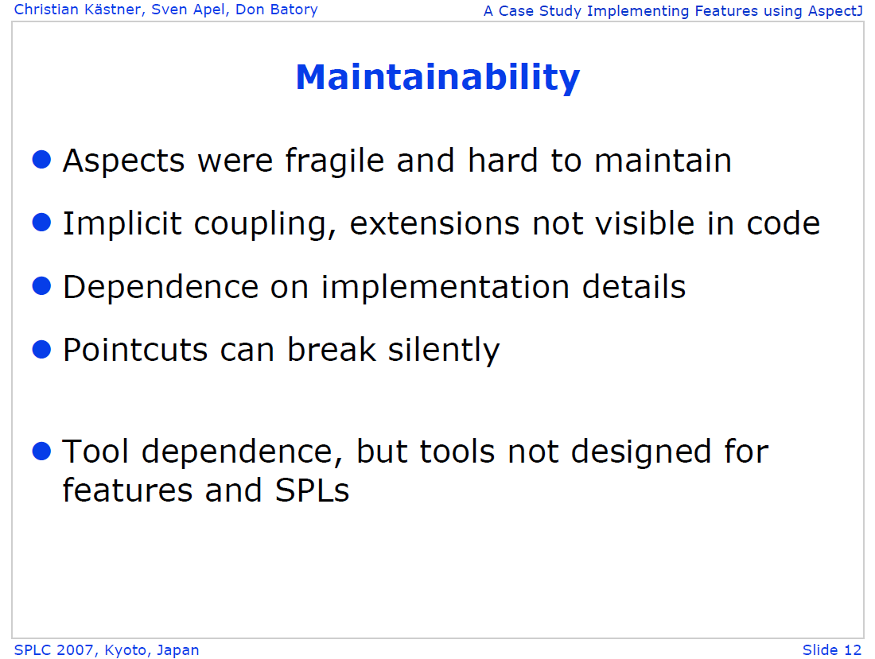
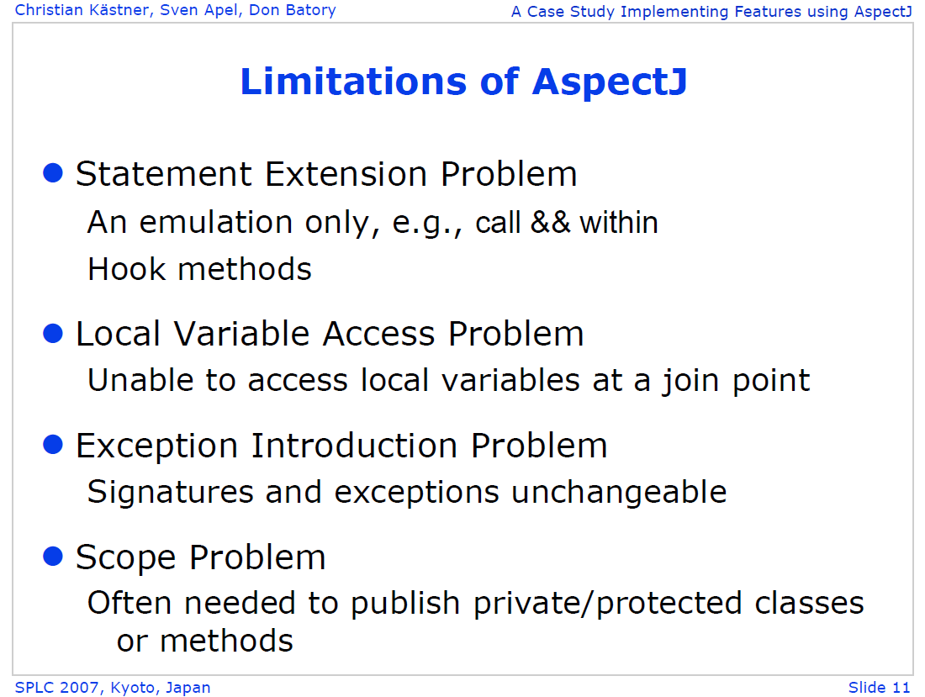
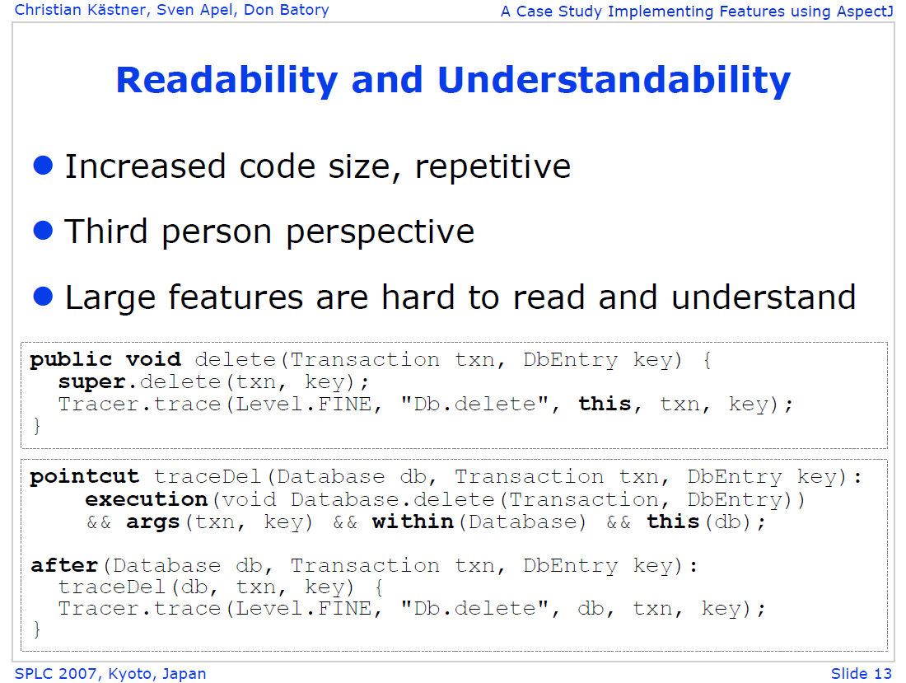

Slide 26
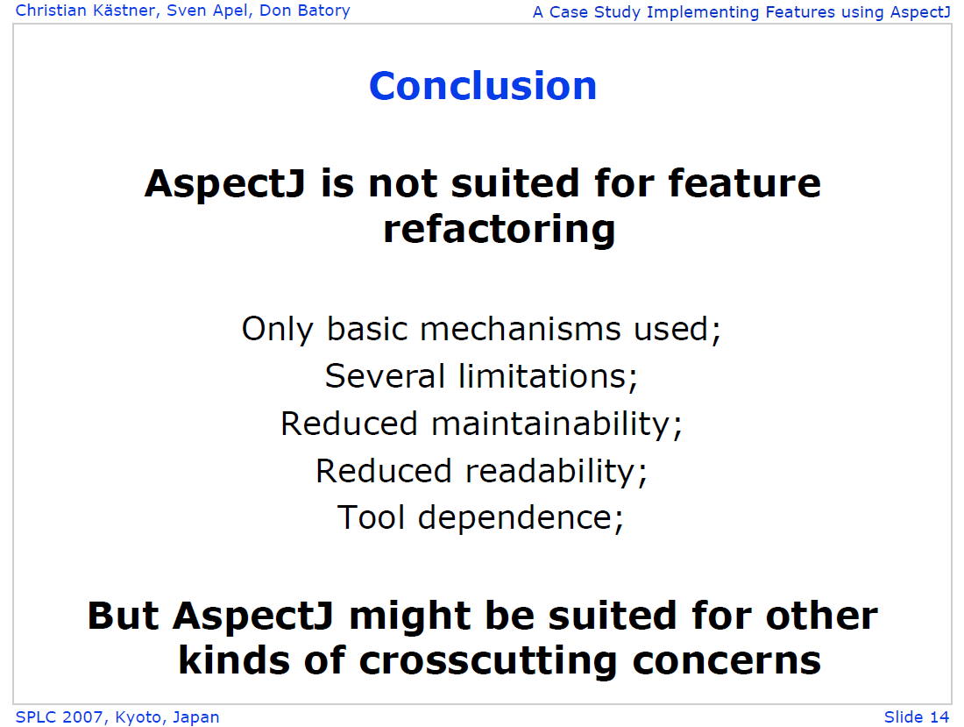
Diskussion
AspectJ geeignet? Alternativen?
Das passende Werkzeug fuer ein Problem
Werkzeugunterstuetzung kritisch
Inherente vs. Zufaellige Komplexitaet

Slide 27
Reflektion
Ein einziger Fall
Relativ aufwendig
Realismus
Viel gelernt, Erfahrung spaeter nuetzlich
Keine statistischen Tests, keine Vergleiche
Provokativ, widerlegte Hypothese
Sehr spezieller Kontext
Zerlegung von bestehendem Quelltext
Beibehalten des Verhaltens
Teils subjektiv (insb. Lesbarkeit, Wartbarkeit)

Slide 28
Bericht
Konferenzpublikation
ca. 1 Seite Motivation und Kontext
ca. 2 Seiten Vorgehensbeschreibung
ca. 3.5 Seiten Erfahrungen und Probleme
ca. 1 Seite Diskussion
ca. 2.5 Seiten Zusammenfassung, verwandte Arbeiten und Literatur
Diplomarbeit nochmal ausfuehrlicher
Viele Quelltextbeispiele und Tabellen

Slide 29
Diskussion Vor- und Nachteile von Fallstudien

Slide 30
Kritik an Fallstudien
Unkontrolliert und subjektiv -> unzuverlaessig
Tendenz zur Bestaetigung bestehender Hypothesen
Nicht verallgemeinerbar
Viele Details, schwer zusammenfassbar

Slide 31
Lernen durch Fallstudien
Betrachten eines Problems im Kontext
Lernen aus Einzelfaellen
Regel-Lernen fuer Einsteigerlevel
Experten durch praktische Erfahrung
Probleme wirklich verstehen (learning by doing)
Realistische Details
Nicht abstrahiert/simplifiziert auf einfache Modelle
Verhindert “Elfenbeinturm-Forschung”
Beweis kaum moeglich, aber lernen aus Erfahrungen

Slide 32
Fallstudien zum Falsifizieren
Fallstudie kann eine Hypothese falsifizieren (-> exhaustion)
Gut gewaehltes Beispiel kann reichen
“Wenn schon einfache Beispiele nicht klappen…”
Diskussion: Probabilistische Hypothesen
Beispiel
Galileos Schwerkraftexperiment mit Fallbeispiel (Feder vs. Blei) statt Experimentserie
AOP fuer bekannte nichttriviale querschneidende Belange in Datenbanken
Notes:
bei Probabilistische Hypothesen können einzelfaelle (nichtmal stichproben) die hypothese jemals genau wiederlegen. bei fallstudien nicht anders

Slide 33
Auswahl von Fallstudien
Auswahl | Beschreibung
Zufall | Reduziert Voreingenommenheit; eher verallgemeinerbar (ggf. zufaellig aus Teilgruppe gewaehlt)
Extremer Fall | Ungewoehnlicher Fall; besonders problematisch oder besonders geeignet Illustriert einen Punkt sehr stark
Maximale Variation | Mehre sehr unterschiedliche Faelle (z.b. drei Faelle, die sich durch Groesse/Sprache/Erfahrung unterscheiden)
Kritischer Fall | Erlaubt Schlussfolgerungen wie: “Wenn es hier (nicht) klappt, klappt es in allen Faellen (nicht)” z.B. zur Plausibilitaetspruefung einer Theorie
Paradigmatisch | Allgemeiner typischer Fall, der von mehreren Forschern wiederverwendet wird; Theorien basieren auf diesem Fall

Slide 34
Auswahl von Fallstudien
Auswahl von guten Fallstudien erfordert Erfahrung
Abhaengig vom Zweck
Machbarkeit zeigen?
Maximales Potential einer Methode aufzeigen?
Praktische Anwendbarkeit demonstrieren?
Bestehende Meinung widerlegen?
Methoden vergleichen?
Gilt auch fuer Auswahl von Benchmarks!
Mit Betreuer / Kollegen beraten!

Slide 35
Aufgabe
Schlage moegliche Fallstudien fuer die folgenden Forschungsfragen vor:
Masterarbeit: Neue Compileroptimierung beschleunigt Java-Programme mit Floating-Point-Operationen
Bachelorarbeit: Neue Compileroptimierung beschleunigt Programme mit Floating-Point-Operationen; implementiert ist aber nur ein kleiner Teil von Java (z.B. ohne Strings)
Neue Speicherverwaltung in Linux unterstuetzt MultiCore Programme
Neue Eclipse-Funktionalitaet: Bereiche die haeufig editiert wurden werden mit Hintergrundfarbe markiert (Idee: sie sind tendentiell Fehleranfaelliger)
Webseiten sind einfacher zu navigieren wenn auf allen Seiten ein einheitliches Farbschema verwendet wird
Aufgrund der neuen Kantenglaettung sehen die Objekte mit dem 3D-Renderingverfahren realistischer aus
UML Modelle sind unnuetz und stoeren den Entwicklungsprozess
Ein neuer Datenbank-Index fuer mehrdimensionale Anfragen unterstuetzt Kartenanwendungen/Suche in Videos

Slide 36
Fallstudien erfordern Selbstreflektion
Gefahr der Verfaelschung und Manipulation
Auswahl von sehr vorteilhaftem (trivialen) Fall
“Vergessen” von Problemen
Vereinfachende Annahmen
Protokoll fuehren, eigene Arbeit kritisch ueberpruefen
Erwartungen vor der Fallstudie und Hypothesen transparent machen
In der Praxis tendieren Fallstudien zum Widerlegen von Hypothesen

Slide 37
Fallstudien zusammenfassen
Fallstudienbeschreibungen oft lang, subjektiv und anekdotisch
Oft nicht knapp zusammenfassbar
Ursache: Komplexitaet von realen Faellen
Erfahrungen im Kontext weitergeben
Aus Erfahrungen anderer lernen
Zusammenfassung nicht immer erwuenscht
Details in Anhang
Balance finden

Slide 38
Zusammenfassung Fallstudien
Untersuchung einzelner Faelle
Praxisnaehe, lernen mit echten Faellen
Wenig kontrolliert, bedingt verallgemeinerbar
Auswahl der Fallstudie wichtig
Fallstudien koennen praktische Erkenntnisse liefern
Nur eingeschraenkt verallgemeinerbare Ergebnisse

Slide 39
Interviews

Slide 40
Forschungs- und Feldgespraeche
Vertiefende Literatur lesen!
Offene Fragen
Wenig Struktur vorgeben
Reaktion auf Gesagtes, ohne zu beeinflussen
Reaktion des Befragten nicht beeinflussen
Keine eigene Meinung zeigen
Raum fuer Unerwartetes lassen, aufgreifen
Muendlich vs. Schriftlich
Auswahl von Interviewpartnern: Wie Auswahl von Fallstudien (Zufaellig/Begruendet)

Slide 41
Ablauf
Inhaltliche Vorbereitung
Warum, Thema, Personen, ggf. spezifische Fragen
Interviewleitfaden erstellen
Organisatorische Vorbereitung
Kontaktaufnahme, Diktiergeraet (+Ersatz)/Kamera/Skype
Interview
Gespraechsbeginn + Aufbau
Durchfuehrung und Aufzeichnung
Gespraechsende + Nachgespraech + Verabschiedung
Gespraechsnotizen anfertigen

Slide 42
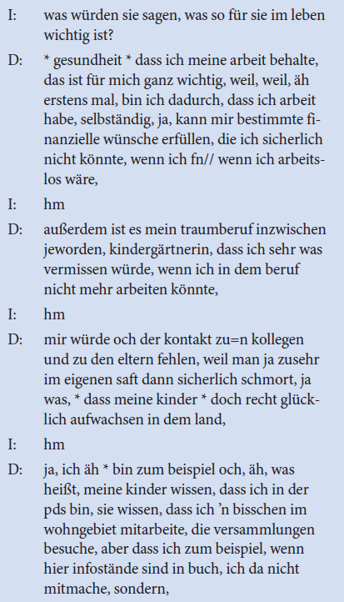
Dokumentation
Transkription
Zeitaufwaendig
ca. 1 Seite Text pro Minute
Archivierung des Materials
10 Jahre (DFG Richtlinie)
Datenschutz
Anonymisierung
Vernichtung/Rueckgabe des Rohmaterials

Slide 43
Andere Interviewformen
Gruppenbefragungen
Narrative Interview
Oral History
u.v.m
siehe Literatur

Slide 44
Auswertung
Text und Quellenkritik (Qualitaet des Materials)
Auswahl von Teilaspekten oder einzelnen Aussagen (Zufall/systematisch)
Kategoriensystem, Kodierung (Merkmale identifizieren)
Vergleich und Zusammenfassung von Einzelfaellen
Immer methodisch-begruendetes Vorgehen
Kompakte Repraesentation (vgl. Fallstudien)
ggf. quantitative Daten gewinnen

Slide 45
Selbstbeobachtung von Probanden beim Aufgabenloesen

Slide 46

Tagebuch
Entwickler protokollieren Erfahrung in Tagebuch

Slide 47
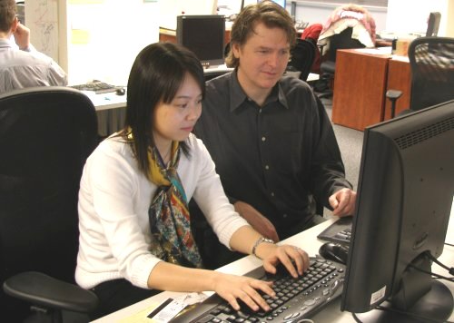
Think-Aloud-Protokolle
Denkwege bei Aufgabenloesung laut erzaehlen
Protokoll (z.B. Aufzeichnung)
Neutraler Interviewer
Greift nicht ein
Fordert zum Reden auf

Slide 48
Kritik Selbstbeobachtung
Selbstbeobachtung aendert das Verhalten (Reaktivitaet)
“Testsituation”
Natuerlichkeit/Realismus?

Slide 49
Beispielfallstudien aus Papern lesen
Qualitative Analysen/Fallstudien
Griswold et al. Exploiting the map metaphor in a tool for software evolution. In Proc. ICSE, 2001
Zeller. Yesterday, my program worked. Today it does not. Why? In Proc. ESEC/FSE, 1999.
Ueberzeugend? Positives? Kritikpunkte?
Diskussion Guetekriterien
Notes:
zeller: zwei kleine Fallstudien, etwas unklare beschreibung der ziele
Griswold: sehr ausfuehrliche fallstudie mit einem entwickler, think aloud

Slide 50
Nonreaktive Verfahren
Daten erheben, ohne Probandenzu beeinflussen
Oeffentliche Daten, verfuegbare Daten
Ex-Post Analyse von Quelltext (ggf. open source)
Kommentare, Muster, Fehler
Anteil X in “neuem” Quelltext
Literaturanalyse (z.B. Buecher fuer Praktiker)
Analyse von Commit-Meldungen
Analyse von Netzwerken (z.B. Github)
Oft quantiativ ausgewertet, mehr dazu spaeter.

Slide 51
Diskussion und Zusammenfassung

Slide 52
Diskussion Qualitativer Methoden
Vorteile
Realismus statt Labor
Mehr Details
Tiefes Verstaendnis
Kritik
Vorwurf: Beliebig und Unwissenschaftlich
Interpretation von Einzelfaellen, Schluss auf Allgemeinheit
“Weiche” Methoden
(vgl. Interpretation statistischer Ergebnisse)
Aufwand

Slide 53
Guetekriterien qualitativer Datenerhebung
Diskussion: Wie kann man das Messen sicherstellen?
Objektivitaet
Interpersonaler Konsens
Genaue Beschreibung des methodischen Vorgehens
(Objektives Vorgehen verhindert nicht subjektive Meinung der Befragten)
Reliabilitaet strittig
Wiederholbarkeit teils nicht moeglich/sinnvoll
Validitaet
Interviewaeusserungen authentisch und ehrlich?
Protokolle echtes Abbild der Gespraeche?
Relevante Daten fuer Hypothese?
Interpersonaler Konsens, inkl. Konsens Forscher und Befragte
Notes:
bortz und doehring seite 327f

Slide 54
Guetekriterien qualitativer Datenanalyse
Gueltigkeit von Interpretationen (interne Validitaet)
Interpretation durch Daten gedeckt? Interpersonaler Konsens!
Mehere Erklaerungsmodelle? Diskutieren!
Generalisierbarkeit von Interpretationen (externe Validitaet)
Exemplarische Verallgemeinerung statt Inferenzstatistik
Repraesentative Erfahrungsbeschreibungen?
Gezielte statt zufaellige Stichprobe. Faelle nachtraeglich hinzugefuegt/ausgeschlossen…
Teils explizit Verzicht auf Verallgemeinerung
Ergaenzung durch quantiative Methoden

Slide 55
Qualitativer Methoden in der Informatik
Fallstudien typisch
Zeigen Erfahrung, Versuch der Praxis
“Gut genug”
Oft geringerer Aufwand
Geeignet fuer Abschlussarbeiten
(Online) Frageboegen, Expertenbefragungen und Think-Aloud-Protokolle typisch
Nutzer befragen
Grounded Theory als “Trend”
Teils geeignet fuer Abschlussarbeiten
Meist Kombination mit quantiativen Methoden

Slide 56
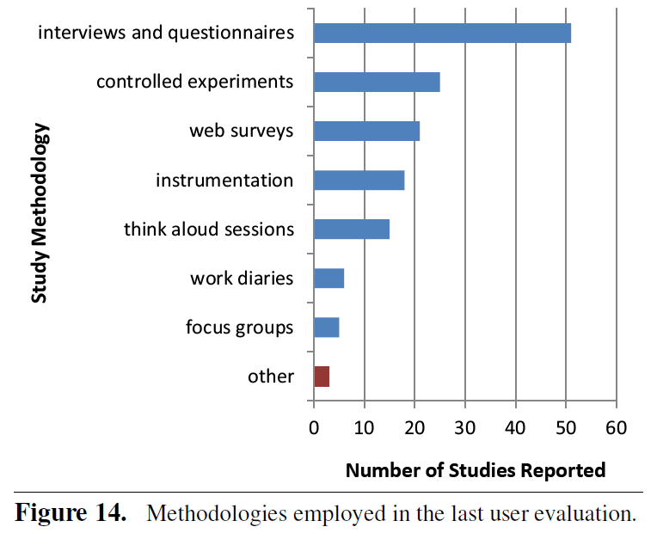
User Evaluations in Software Engineering Research
Buse, Sadowski, and Weimer. Benefits and barriers of user evaluation in software engineering research. In OOPSLA. ACM. 2011

Slide 57
Zusammenfassung

Slide 58
Aufgaben
Entwerfen Sie eine qualitative Evaluierungsstrategie fuer folgende Hypothesen
Sind Quelltextkommentare, externe Dokumentation, oder Methoden- und Variabilenbenennung wichtiger fuer das Verstaendniss bei der Wartung von Software
Die neue Multi-Touch Benutzeroberflaeche ist intuitiv bedienbar
Die Spracherweiterung Generics/Closures von Java wird von Entwicklern akzeptiert
Quelltextfragmente aus dem Internet werden oft direkt uebernommen
C Entwickler schreiben mehr Zeilen Quelltext am Tag als Ruby Entwickler. Woran liegt das?
Welche Konzepte haben sich bei der Gestaltung von Grafikprogrammen bewaehrt?
Wie organisieren erfolgreiche Entwicklerteams ihren Quelltext/ihre Zusammenarbeit?
Welche Vorteile/Grenzen bieten qualitative Methoden gegenueber quantitativen?

Slide 59
Literatur
Bortz und Doering. Forschungsmethoden und Evaluation fuer Human- und Sozialwissenschaftler (Kapitel 5). 4 Auflage. Springer, 2006.
B. Flyvbjerg. Five Misunderstandings About Case-Study Research. Qualitative Inquiry. 12(2):219-245. 2006
Kästner, Apel, Don Batory. A Case Study Implementing Features Using AspectJ. In SPLC, pages 223-232. 2007.

Slide 60
Zwischenevaluierung

